Slide 1
Consejos Técnicos Escolares
En nuestra escuela… todos aprendemos
Tercera sesión ordinaria
Educación Básica
PREESCOLAR PRIMARIA SECUNDARIA
Ciclo Escolar 2013-2014
Subsecretaría de Educación Básica

Slide 3
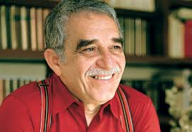
Actividades para empezar bien el día.
¿Qué clase de misterio es ése que hace
que el simple deseo de contar historias se convierta en una pasión,
que un ser humano sea capaz de morir por ella?
La Marioneta de Trapo
Gabriel García Márquez

Slide 4
Propósitos
Reconocer los avances de la escuela en la instalación o reforzamiento de los rasgos de la Normalidad Mínima, la mejora de los aprendizajes en los alumnos y en abatir desde la propia institución el rezago educativo, a partir de revisar los compromisos planteados en la segunda sesión ordinaria
Fortalecer la Ruta de Mejora desde y para la escuela, con base en el recuento de los resultados que se obtuvieron con las acciones llevadas a cabo durante el mes, así como la integración de información novedosa disponible en el colectivo docente.
Establecer acuerdos para impulsar Actividades para empezar bien el día a la tarea cotidiana de la escuela, a partir de reconocerlas como una herramienta útil para favorecer en los alumnos el desarrollo de competencias de lectura, escritura y matemáticas.

Slide 5
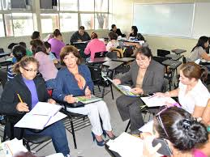
Productos
Conclusión general del cumplimiento individual y colectivo de compromisos y de avances en su Ruta de Mejora.
Testimonios de experiencias docentes.
Acciones para fortalecer la Ruta de Mejora.
Acuerdos para impulsar las Actividades para empezar bien el día.

Slide 6
Materiales
Productos de la segunda sesión ordinaria.
Ruta de Mejora desde y para la escuela del plantel.
Lineamientos para la organización y el funcionamiento de los Consejos Técnicos Escolares.
Actividades para empezar bien el día.
Cuaderno de Bitácora del Consejo Técnico Escolar.

Slide 7
Actividades
Organización del trabajo
1.- Para iniciar la jornada, el presidente del Consejo Técnico Escolar
da la bienvenida al colectivo y explica los propósitos de la tercera sesión.
2.- El grupo nombra al relator, quién hará un registro puntual de los acuerdos, conclusiones y compromisos a los que se arriben en el Consejo.
3.- Lean el apartado Introducción de la Guía y comenten acerca del sentido y productos esperados de esta tercera sesión.
4.- Tengan a la vista de todos: la Ruta de Mejora, los ocho rasgos de la normalidad mínima y las gráficas de escuela construidas en la sesión anterior, los compromisos y la bitácora de octubre.

Slide 8
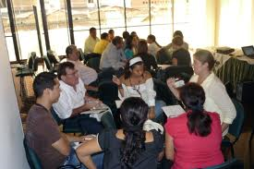
Momento 1. Revisar los compromisos, los avances, los pendientes en el desarrollo de la Ruta de Mejora y el logro de la normalidad mínima.
5.- El director de la escuela, lea los apuntes realizados en el Cuaderno de bitácora del CTE correspondientes a la sesión anterior.
6.- Revisen los compromisos establecidos en la segunda sesión ordinaria del CTE relativos al desarrollo de la Ruta de Mejora y el logro de la normalidad mínima en la operación de la escuela.

Slide 9
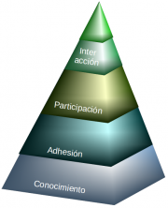
De acuerdo a las características del colectivo organicen la participación en torno de:
Los compromisos asumidos en la sesión anterior.
Las acciones que han realizado.
Los avances y/o dificultades encontradas en el aprendizaje.
La manera en que se puede verificar objetivamente los avances.

Slide 10
7.- El relator organiza la información en el siguiente cuadro o el que diseñe el colectivo, mismo que se implementará para la rendición de cuentas en cada sesión.
Docente o responsable | Compromisos asumidos en la sesión anterior | Acciones que ha realizado | Avances | Dificultades encontradas | Manera en que se pueden verificar objetivamente los avances

Slide 11
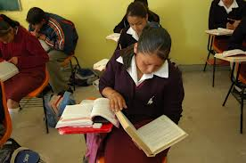
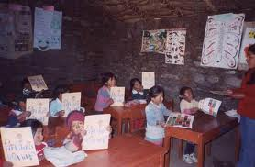
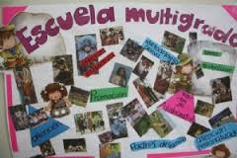
8. Realicen de manera colectiva un balance de los avances que perciben en su escuela respecto al logro de las competencias para la lectura, escritura y matemáticas de sus alumnos, la normalidad mínima de operación y la retención de los estudiantes. Identifiquen las acciones programadas que han quedado pendientes, así como las que se han replanteado hasta este momento.

Slide 12
Prioridades | Avances | Acciones pendientes | Acciones replanteadas
Logro de competencias para la lectura, escritura y matemáticas
Rasgos de la normalidad mínima
Alto a la deserción escolar/abatir el rezago educativo

Slide 13
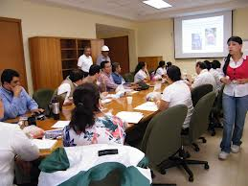
9. Redacten una conclusión general del cumplimiento individual y colectivo de los compromisos y los avances en su Ruta de Mejora. Procuren ser objetivos y autocríticos.
Conclusión general
Reconocer lo que hemos avanzado nos da satisfacciones, reconocer lo que hemos dejado de hacer o no hemos logrado, nos ofrece una nueva oportunidad.

Slide 14
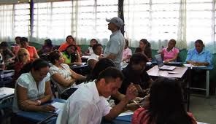
Momento 2. En nuestra escuela….TODOS APRENDEMOS
El segundo momento de las sesiones de Consejo Técnico Escolar, está orientado a recuperar información que nos indique cómo van los avances del colectivo docente en la tarea de construir una escuela donde TODOS APRENDEN y, con base en ella, fortalecer la Ruta de Mejora.
En el mes de septiembre se recuperó la información que aportaban los primeros contactos y diagnósticos de cada grupo y en octubre la que proviene de los registros de evaluación de los alumnos. La sesión de noviembre, es la última que se llevará a cabo en 2013. Les proponemos reflexionar sobre los aprendizajes que los maestros han adquirido hasta el momento en forma individual y como colectivo.

Slide 15
En la escuela también aprenden los maestros y los directores, aprenden al tener la posibilidad de observar y conversar su quehacer para tomar decisiones conjuntas, al investigar y al asesorarse. Por ello, el CTE es un espacio privilegiado para promover el aprendizaje entre pares. Este aprendizaje profesional da lugar a la creación y recreación de conocimiento que va enriqueciendo las posibilidades de hacer bien la tarea educativa y de lograr los fines establecidos. LINEAMINETOS PARA LA ORGANIZACÓN Y EL FUNCIONAMIENTO DE LOS CONSEJOS TÉCNICOS ESCOLARES DE EDUCACIÓN BÁSICA

Slide 16
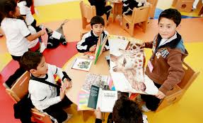
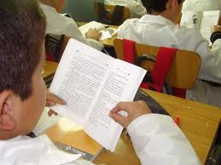
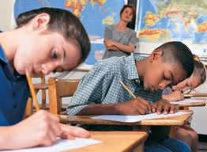
1. Tengan a la vista de todos, los cuadros de las actividades 7, 8 y 9 del primer momento de la sesión, así como los gráficos elaborados en la segunda sesión, referentes a la asistencia de los alumnos, participación en clase, niveles de desempeño y evaluación de comprensión lectora.

Slide 17
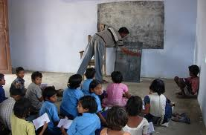
2. Nuevamente, revisen la información que aportan estos productos. A partir de ello, discutan en torno de las siguientes preguntas:
¿Qué retos les ha representado mejorar las competencias de los alumnos en lectura, escritura y matemáticas?
¿Qué han tenido que enfrentar para lograr que la escuela funcione regularmente con base en los rasgos de la normalidad mínima?
¿Cómo han logrado que todos los alumnos asistan regularmente a la escuela, permanezcan en ella, se involucren y adquieren los aprendizajes esperados?

Slide 18
3. En pliegos de papel bond, el relator elabora un registro de las aportaciones más relevantes.
4. Lean los considerandos, así como los Artículos 2, 14 y 15 de los Lineamientos para la organización y el funcionamiento de los Consejos Técnicos Escolares. Con base en la lectura, reflexionen sobre si el CTE ha sido para ustedes el espacio propicio para:
El aprendizaje colaborativo y entre pares.
La toma de decisiones consensuadas.
Compartir el liderazgo.
La rendición de cuentas sobre el avance educativo de los alumnos.
Promover la planeación efectiva y dar seguimiento a las actividades planteadas.
Generar estrategias de evaluación para la toma de decisiones.

Slide 19
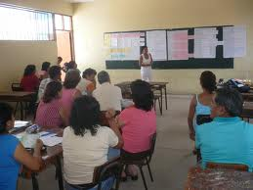
5. Nuevamente, el relator registra los aportes en pliegos de papel bond y los coloca a la vista de todos.
6. Con base en lo anterior, de manera individual, en máximo una cuartilla, describan los aprendizajes que hayan logrado en el primer trimestre del ciclo escolar con su participación en las sesiones del CTE, de los compromisos que han asumido y de las acciones que han llevado a cabo.
7. Compartan sus producciones.

Slide 20
8. A partir de los testimonios, identifiquen los aspectos que, de manera individual y como colectivo, conviene reforzar en su Ruta de Mejora. Anoten los acuerdos a la vista de todos.
Acuerdos para fortalecer la Ruta de Mejora
9. El director y el relator elaboren, en máximo dos cuartillas, la relatoría de las reflexiones y compromisos más relevantes que se tuvieron en esta sesión de Consejo Técnico Escolar para incorporarla al Cuaderno de Bitácora.

Slide 21
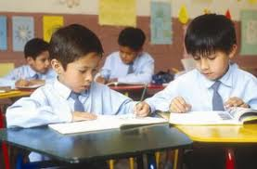
Momento 3. Para empezar bien el día
Desde el mes de septiembre la SEB, bajo la premisa de que los alumnos aprenden a leer leyendo; escribir escribiendo; conservar conservando y calcular calculando, ha compartido con los colectivos docentes una serie de opciones didácticas que favorecen el desarrollo de estas competencias. En ellas se encuentran ideas, propuestas y sugerencias para hacer de la clase un espacio donde los alumnos disfrutan las actividades, adquieren buenos hábitos para el estudio, alternan en armonía con sus compañeros y generan ambientes propicios para el aprendizaje.

Slide 22
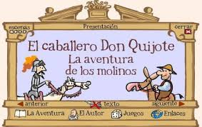
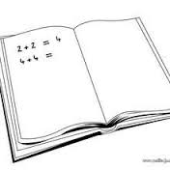
A partir de esta iniciativa, han llegado a la Subsecretaría de Educación Básica propuestas de Actividades para empezar bien el día elaboradas por maestros en las Entidades Federativas.
En esta sección se presentan algunas de estas ideas con el propósito de que ustedes las conozcan y valoren su utilidad como herramientas para atender las prioridades de su Ruta de Mejora.

Slide 23
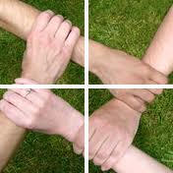
Desde la primera sesión ordinaria han analizado actividades prácticas para favorecer las competencias de lectura, escritura y matemáticas en la escuela y en colegiado definieron aquellas que consideraron importante poner en práctica en el aula. Comenten su experiencia al respecto y los resultados que han obtenido. Recuerden que el propósito de este momento es que la escuela instaure actividades de manera permanente y si están funcionando que las mantenga. Pueden ser estas actividades o las que el propio colectivo ha creado y probado.
Revisen las propuestas y decidan si quieren desarrollar
alguna e implementarla en sus salones de clase.
Las actividades Para empezar bien el día se revisan en el archivo pdf que se encuentra en el cd.

Slide 24
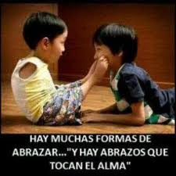
Por que solo involucrando al niño en su propio aprendizaje, mediante un proyecto «de vida» común, pondrá en marcha los engranajes que le van a permitir construir sus conocimientos.

Slide 25
Consejos Técnicos Escolares
En nuestra escuela… todos aprendemos
Noviembre 2013

